Slide 1
Ondes électromagnétiques dans les milieux diélectriques.
AGREGATION 2019

Slide 2
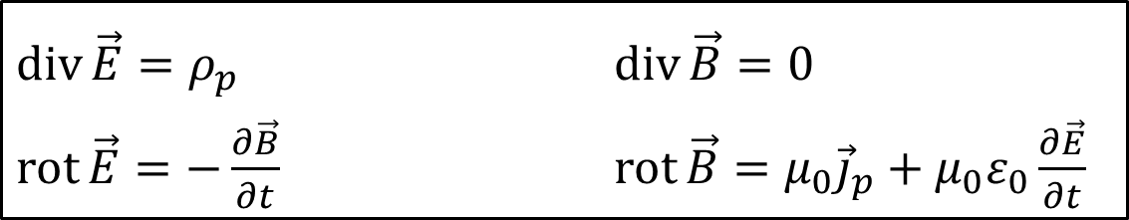
Équations de Maxwell dans un DLHI
$\operatorname{div}{\vec{E}}=ρ_{p}$ $−\frac{\operatorname{div}{\vec{P}}}{ε_{0}}$ $\operatorname{div}{\vec{B}}=0$
$\operatorname{rot}{\vec{E}}=−\frac{∂\vec{B}}{∂t}$ $\operatorname{rot}{\vec{B}}=μ_{0}{\vec{j}}_{p}+μ_{0}ε_{0}\frac{∂\vec{E}}{∂t}$

Slide 3
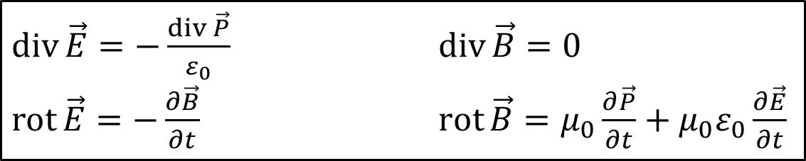
Équations de Maxwell dans un DLHI
$\operatorname{div}{\vec{E}}=−\frac{\operatorname{div}{\vec{P}}}{ε_{0}}$ $\operatorname{div}{\vec{B}}=0$
$\operatorname{rot}{\vec{E}}=−\frac{∂\vec{B}}{∂t}$ $\operatorname{rot}{\vec{B}}=μ_{0}\frac{∂\vec{P}}{∂t}+μ_{0}ε_{0}\frac{∂\vec{E}}{∂t}$

Slide 4
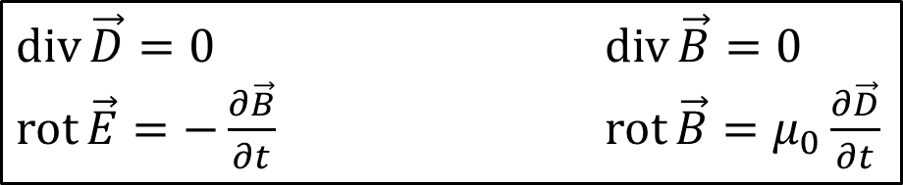

Équations de Maxwell dans un DLHI
$\operatorname{div}{\vec{D}}=0$ $\operatorname{div}{\vec{B}}=0$
$\operatorname{rot}{\vec{E}}=−\frac{∂\vec{B}}{∂t}$ $\operatorname{rot}{\vec{B}}=μ_{0}\frac{∂\vec{D}}{∂t}$
$$\vec{D}=ε_{0}\vec{E}+\vec{P}$$
Pour une OPPH dans un DLHI,
$\underline{\vec{D}}=\underline{ε}\left(ω\right)\underline{\vec{E}}=\underline{ε}\left(ω\right)\vec{E_{0}}e^{i\left(ωt−\underline{\vec{k}}⋅\vec{r}\right)}$

Slide 5

OPPH dans un DLHI
$\underline{\vec{E}}=\vec{E_{0}} e^{−k^{′′}z}e^{i\left(ωt−k^{′}z\right)}$
$\underline{\vec{B}}=\frac{\underline{k}}{ω}\vec{u_{z}}∧\underline{\vec{E}}=\left[\frac{k^{′}}{ω}−i\frac{k^{′′}}{ω}\right]\left(\vec{u_{z}}∧\vec{E_{0}}\right)e^{−k^{′′}z}e^{i\left(ωt−k^{′}z\right)}$
Relation de dispersion
$k^{2}=\frac{ω^{2}}{c^{2}}ε_{r}\left(ω\right)$

Slide 6
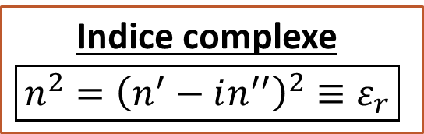
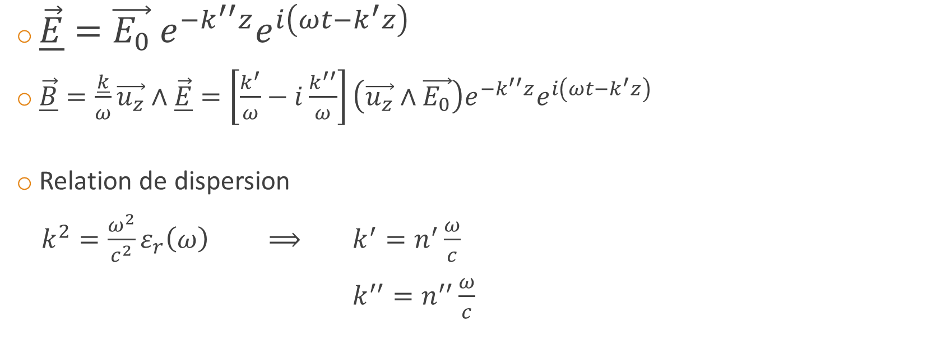
OPPH dans un DLHI
$\underline{\vec{E}}=\vec{E_{0}} e^{−k^{′′}z}e^{i\left(ωt−k^{′}z\right)}$
$\underline{\vec{B}}=\frac{\underline{k}}{ω}\vec{u_{z}}∧\underline{\vec{E}}=\left[\frac{k^{′}}{ω}−i\frac{k^{′′}}{ω}\right]\left(\vec{u_{z}}∧\vec{E_{0}}\right)e^{−k^{′′}z}e^{i\left(ωt−k^{′}z\right)}$
Relation de dispersion
$k^{2}=\frac{ω^{2}}{c^{2}}ε_{r}\left(ω\right)$ $⟹$ $k^{′}=n^{′}\frac{ω}{c}$
$k^{′′}=n^{′′}\frac{ω}{c}$
Indice complexe
$$\boxed{n^{2}={\left(n^{′}−in^{′′}\right)}^{2}≡ε_{r}}$$

Slide 7
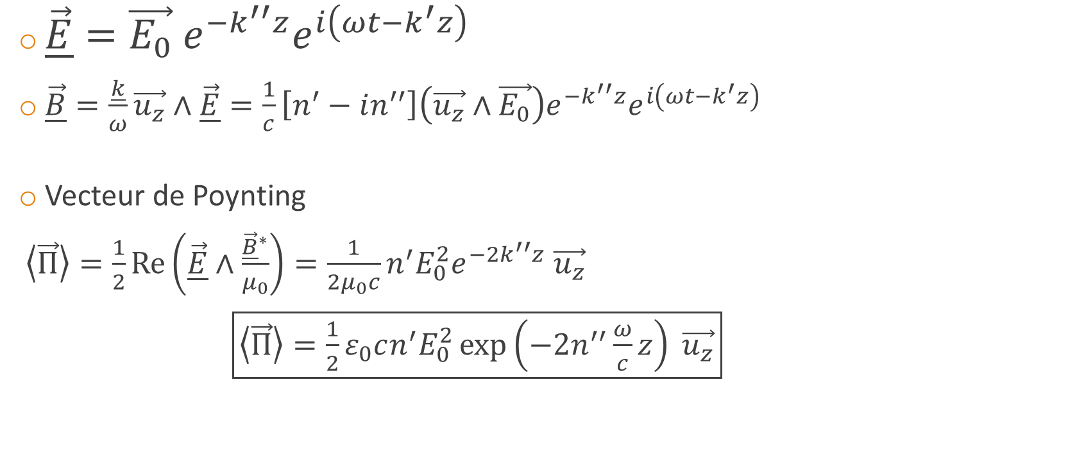
OPPH dans un DLHI
$\underline{\vec{E}}=\vec{E_{0}} e^{−k^{′′}z}e^{i\left(ωt−k^{′}z\right)}$
$\underline{\vec{B}}=\frac{\underline{k}}{ω}\vec{u_{z}}∧\underline{\vec{E}}=\frac{1}{c}\left[n^{′}−in^{′′}\right]\left(\vec{u_{z}}∧\vec{E_{0}}\right)e^{−k^{′′}z}e^{i\left(ωt−k^{′}z\right)}$
Vecteur de Poynting
$\left\langle \vec{Π}\right\rangle =\frac{1}{2}Re\left(\underline{\vec{E}}∧\frac{{\underline{\vec{B}}}^{∗}}{μ_{0}}\right)=\frac{1}{2μ_{0}c}n^{′}E_{0}^{2}e^{−2k^{′′}z} \vec{u_{z}}$
$\boxed{\left\langle \vec{Π}\right\rangle =\frac{1}{2}ε_{0}cn^{′}E_{0}^{2}\exp\left(−2n^{′′}\frac{ω}{c}z\right) \vec{u_{z}}}$
Indice complexe
$$\boxed{n^{2}={\left(n^{′}−in^{′′}\right)}^{2}≡ε_{r}}$$

Slide 8




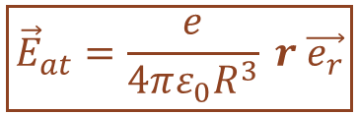

Modèle de l’électron élastiquement lié
Atome de Thomson
Equilibre :
Barycentres confondus
$$\vec{E}$$
$$−e$$
noyau
$${\vec{E}}_{at}$$
$$\vec{r}$$
$$ρ=\frac{e}{\frac{4}{3}πR^{3}}>0$$
nuage électronique
$$\boxed{{\vec{E}}_{at}=\frac{e}{4πε_{0}R^{3}} r \vec{e_{r}}}$$

Slide 9
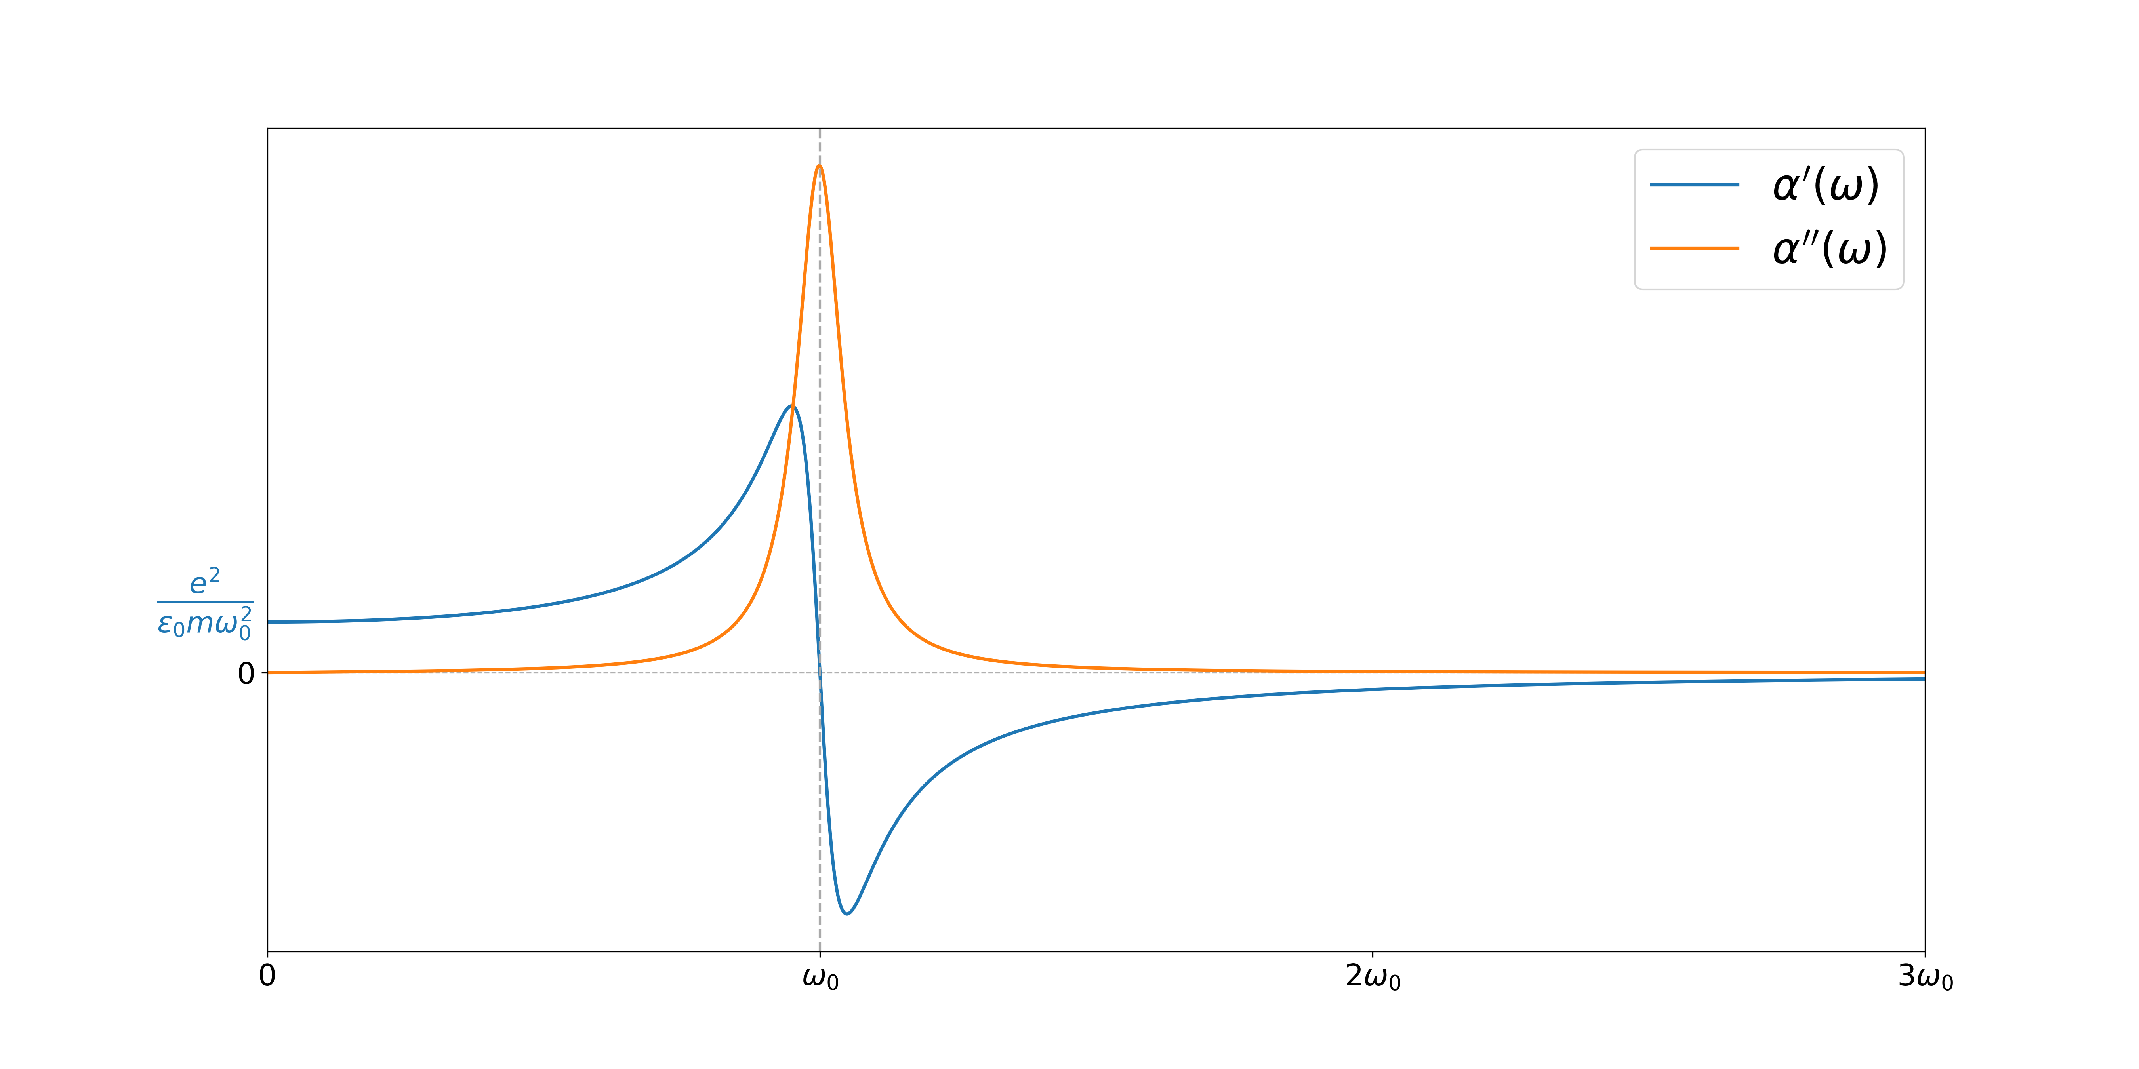

Polarisabilité électronique
$$ω$$

Slide 10
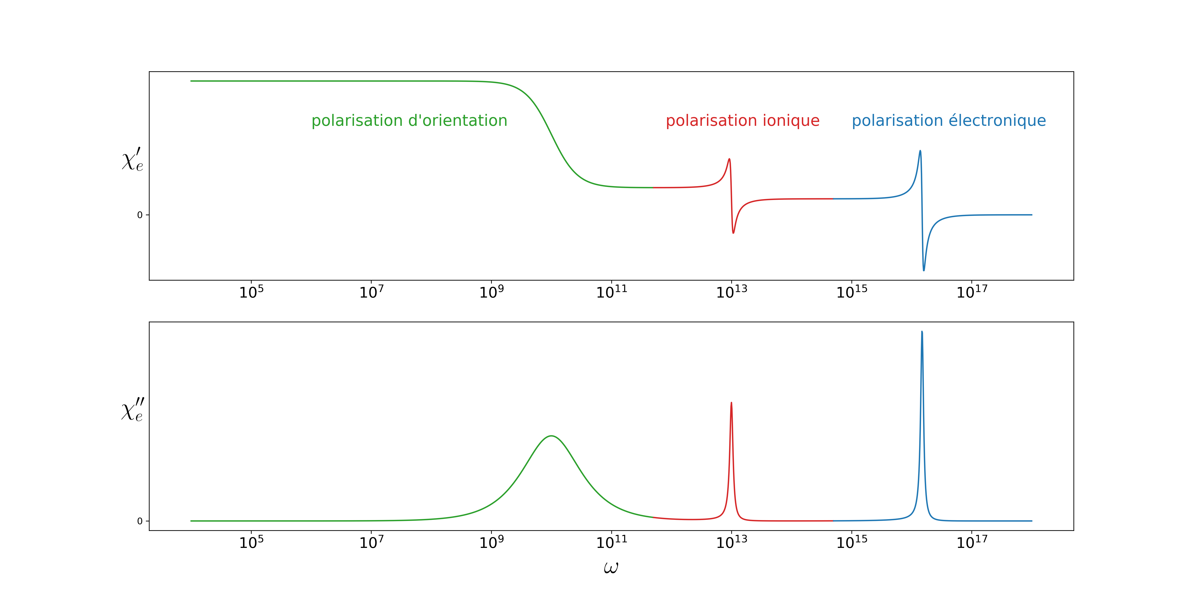
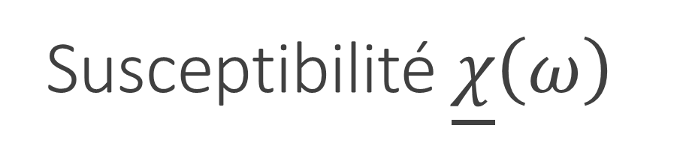
Susceptibilité $\underline{χ}\left(ω\right)$

Slide 11



Susceptibilité $\underline{χ}\left(ω\right)$
$$χ_{or}^{′}\left(0\right)$$
$$χ_{a}^{′}\left(0\right)$$
$$χ_{él}^{′}\left(0\right)$$

Slide 12
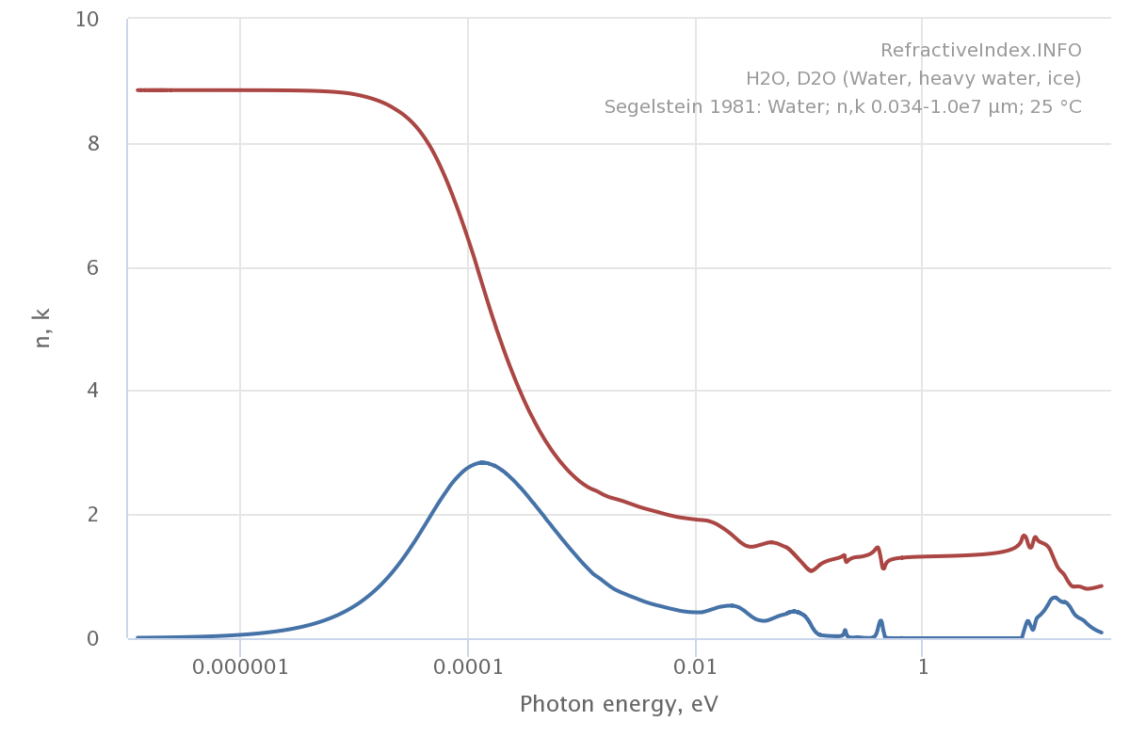

Slide 13
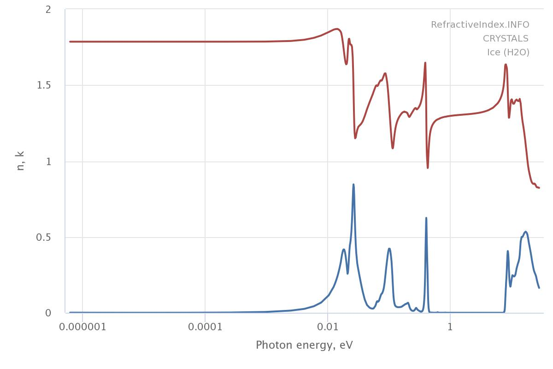

Slide 14
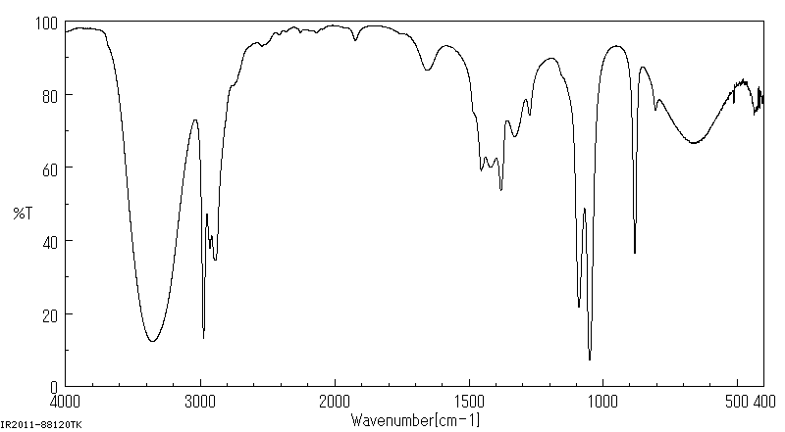
Absorption dans l’IR : exemple de l’éthanol
C-H
C-O
O-H

Slide 15
Absorption dans l’IR : exemple de l’éthanol

